Slide 2
A+ 라이프 의전관리시스템 IA
(협력업체 계정)
로그인
배송
공지사항
접수
기본정보 | 고인정보(장례)
기타정보 | 회사지원입력
회사지원서명 | 카드결제
카드이력 | 현금영수증
현금영수증이력

Slide 3
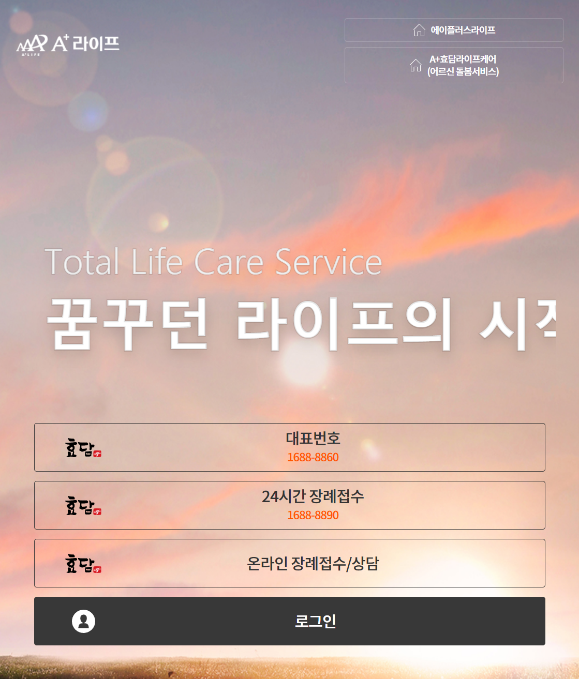
메인화면
1
1 | 에어플러스 홈페이지(새창): http://www.apluslife.co.kr/newPage2/main/main.jsp?null
2 | A+효담라이프케어 홈페이지 (새창): http://www.hyodamlifecare.co.kr/
3 | 별도 기능없음
4 | 별도 기능없음
5 | 온라인 장례접수/상담 화면으로 이동
6 | 로그인 화면으로 이동
참고사항
2
3
4
5
6

Slide 4
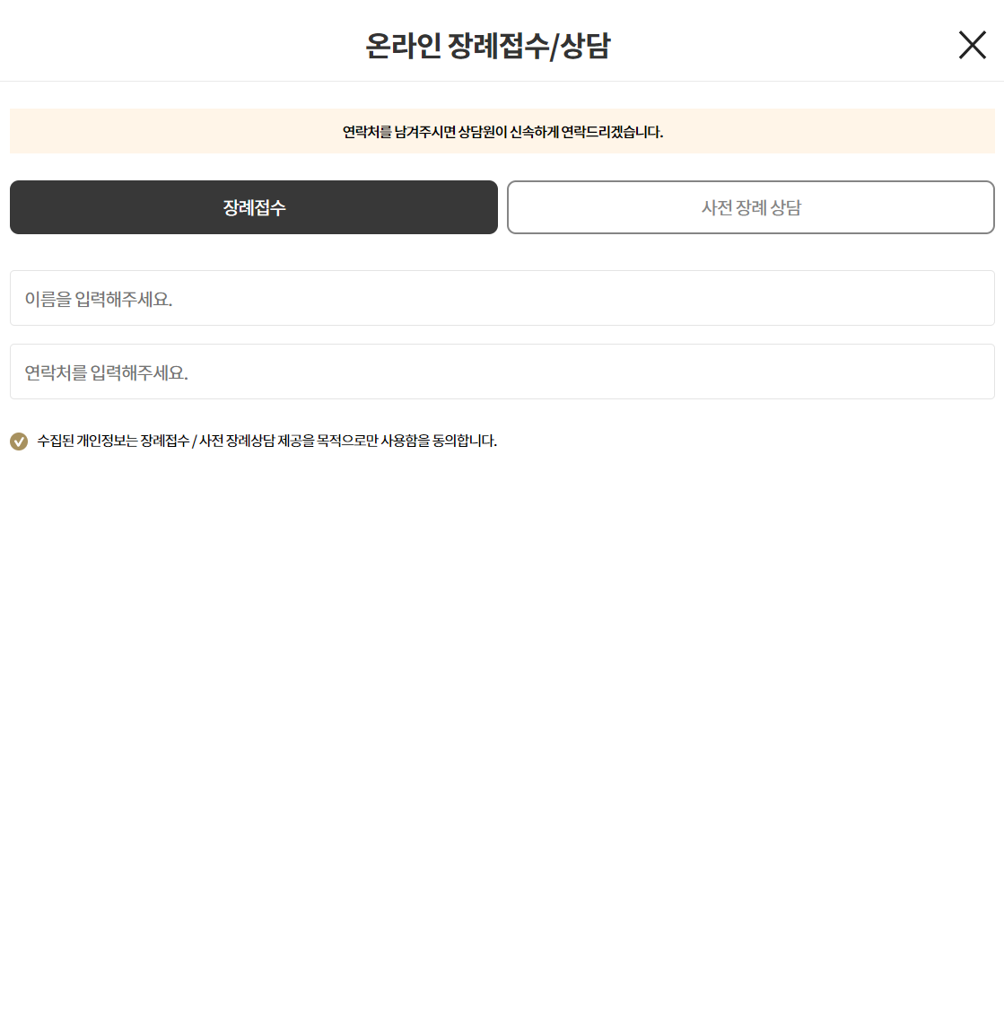
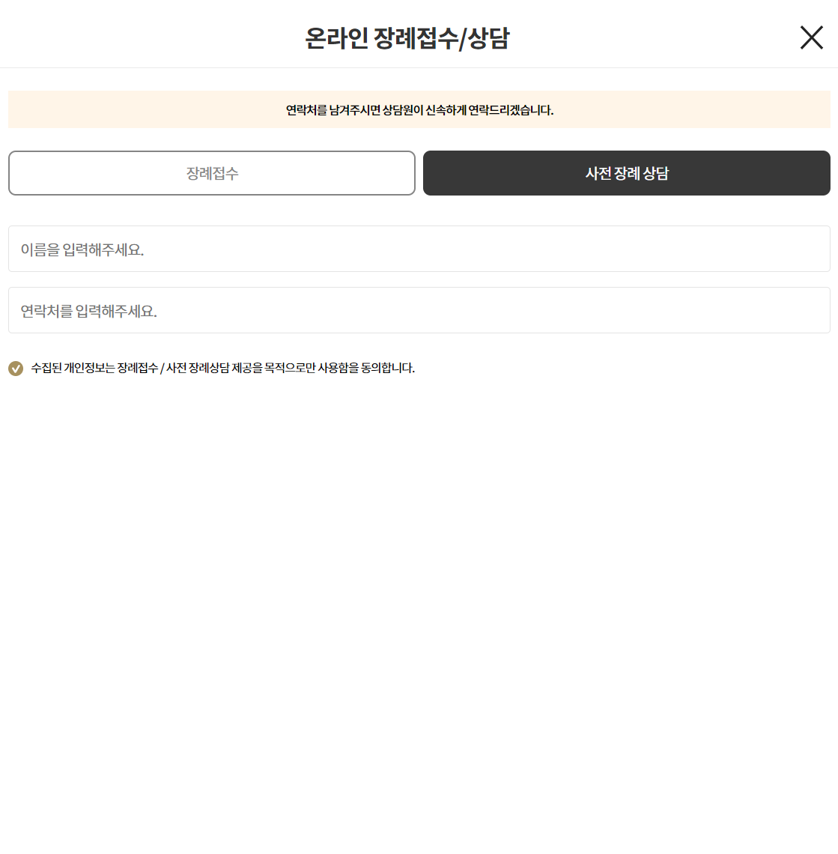
메인> 온라인 장례접수/ 상담
1
1 | 클릭 시 뒤로가기 (메인으로 이동)
2 | 장례접수
3 | 사전 장례 상담 화면 (양식 동일)
4 | 이름 입력
5 | 연락처 입력
6 | 신청하기
참고사항
2
3
4
5
6

Slide 5
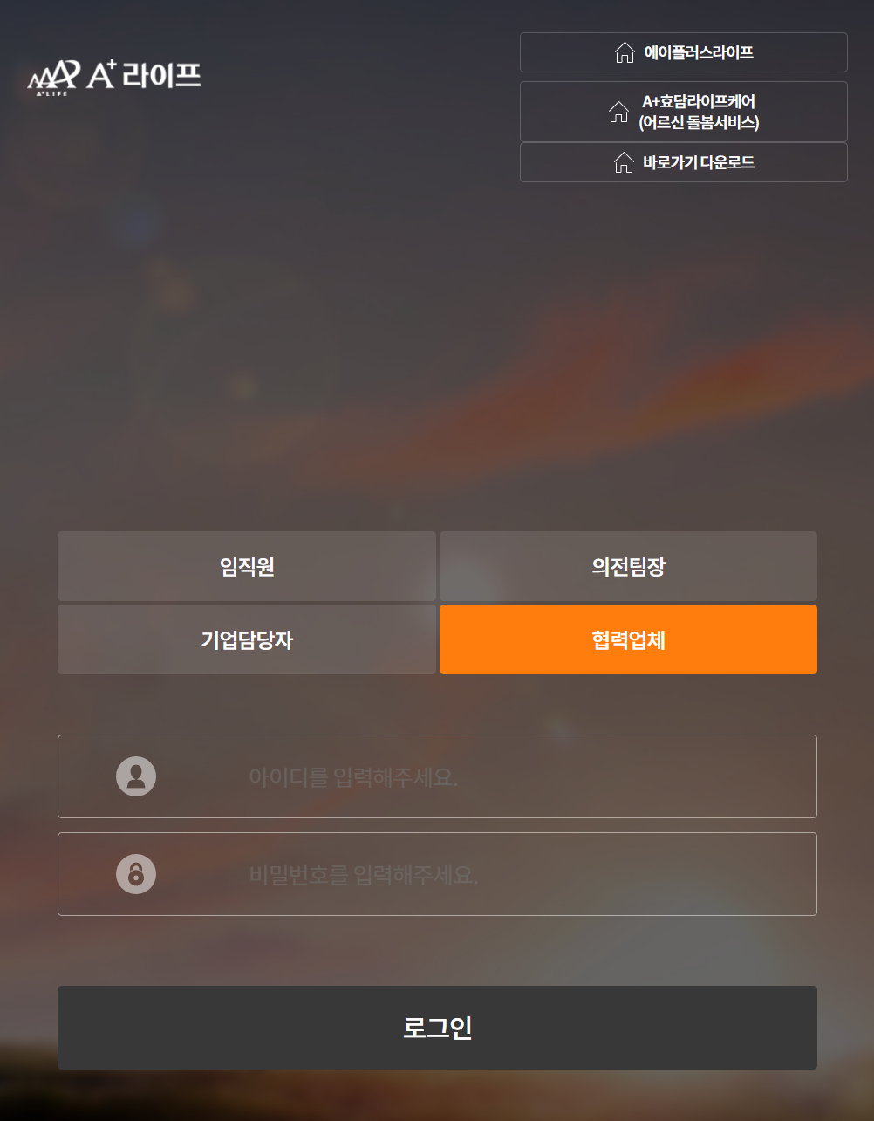
메인> 로그인
1
2
3
4
5
참고사항
계정 선택 후 로그인

Slide 6
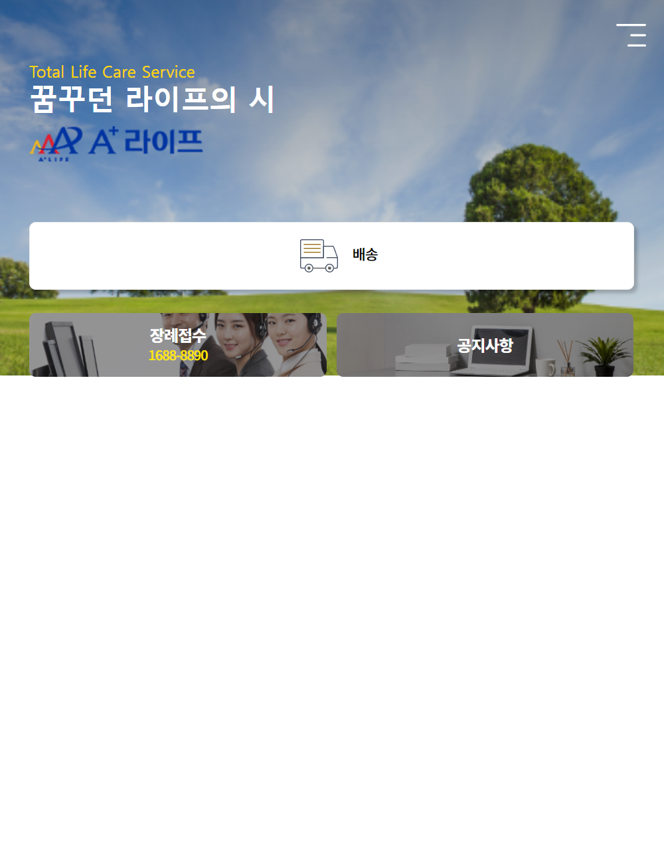
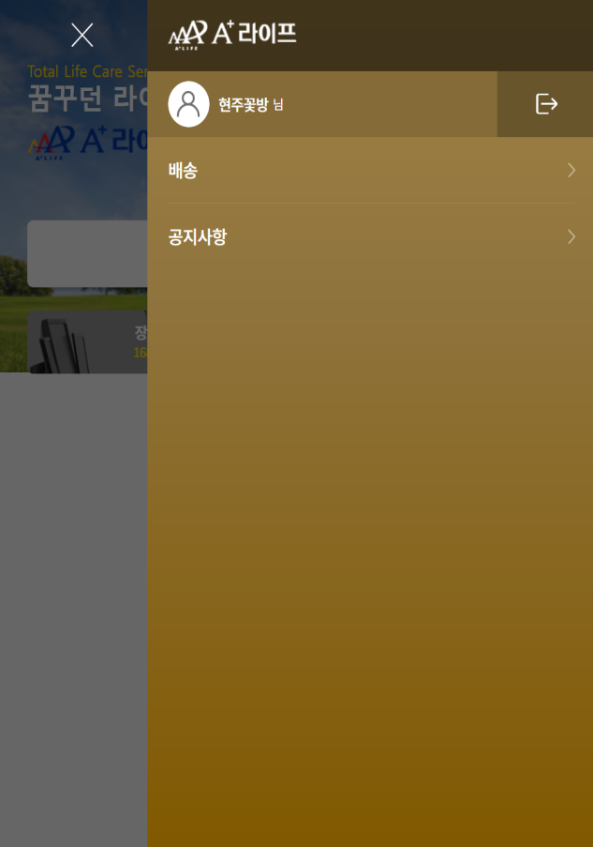
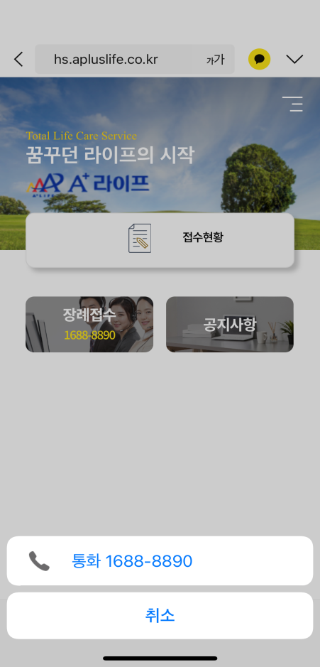
메인> 로그인> 관리자 화면
1
1 | 전체메뉴
1-1 | 슬라이드 메뉴(전체메뉴)
1-2 | 로그아웃
2 | 배송 메뉴로 이동
3 | 웹에서 클릭불가 (앱/태블릿에서는 통화창 팝업)
3-1 | 앱/태블릿에서 통화창 팝업
4 | 클릭 시 공지사항 메뉴로 이동
참고사항
1-1
1-2
2
3-1
3
4

Slide 7
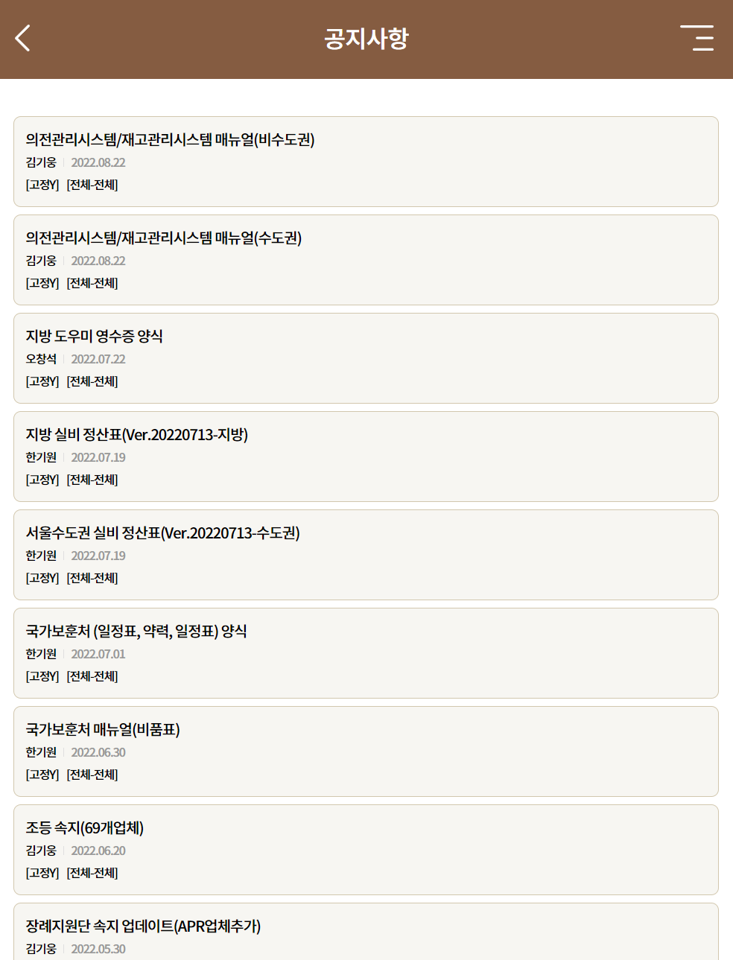
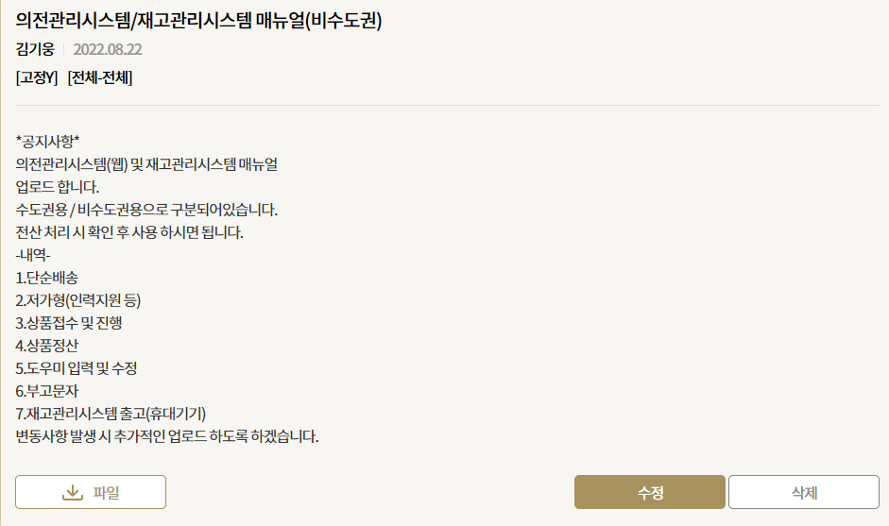

메인> 로그인> 관리자 화면 > 공지사항
1
2
1
2
3
4
5
참고사항
1 | 뒤로가기 공지사항 리스트로 이동
2 | 전체메뉴
3 | 공지사항 리스트 클릭 시 상세화면
4 | 클릭 시 첨부파일 다운로드
5 | 수정 화면으로 이동
6 | 삭제
7 | 등록 화면으로 이동
참고사항
3
4
5
6
7

Slide 8
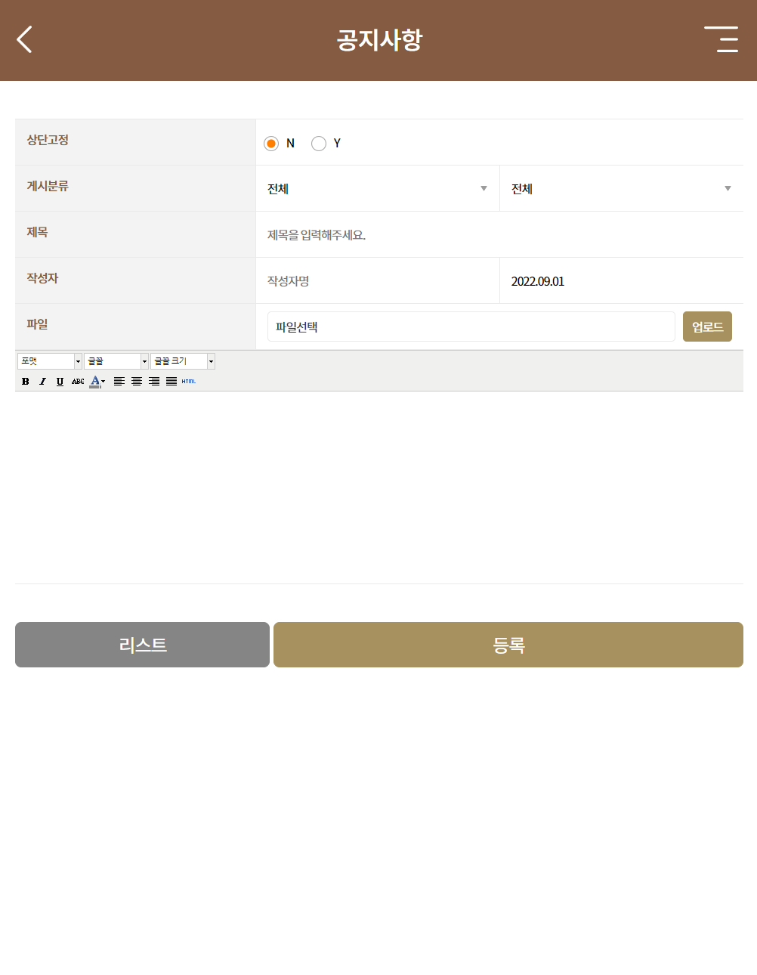
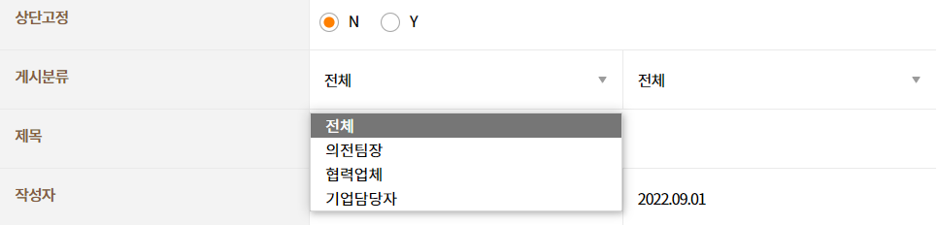
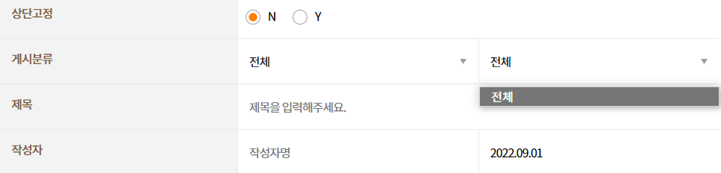
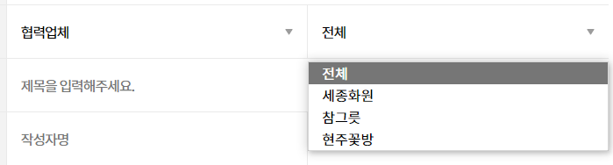
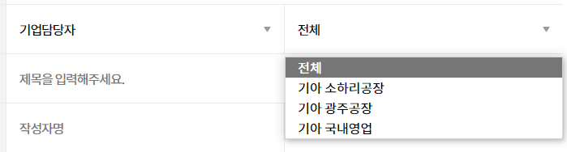
메인> 로그인> 관리자 화면 > 공지사항 > 공지사항 등록
1 | 상단고정 여부 선택
2 | 게시분류 선택: 현) 의전팀장/협력업체/기업담당자
3 | 공지사항 리스트 화면으로 이동
4 | 등록
5
참고사항
1
2
3
4

Slide 9
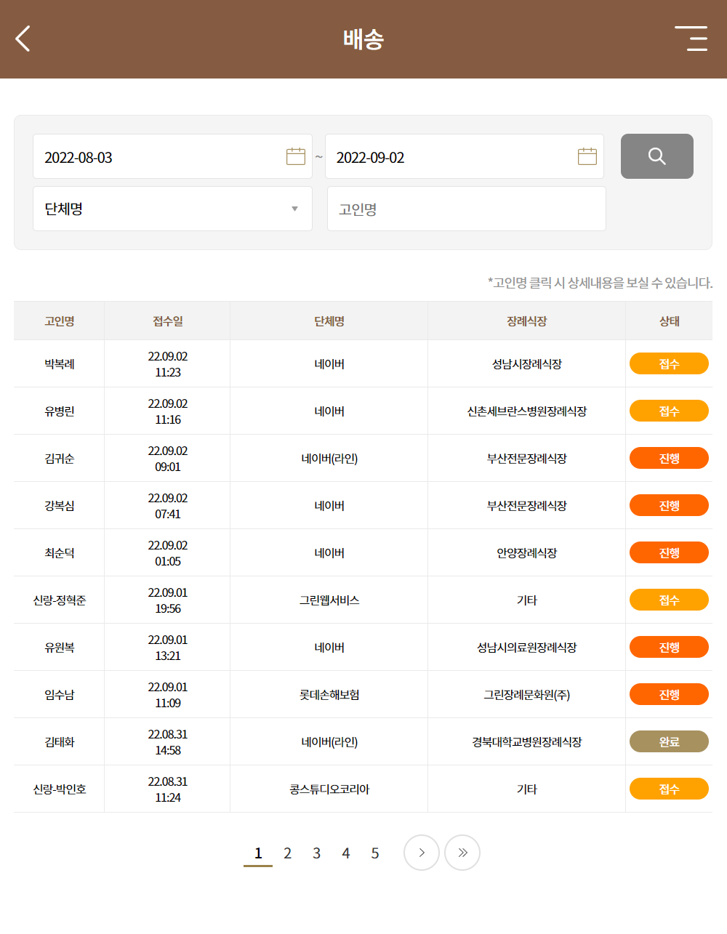
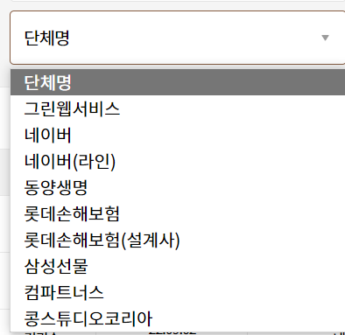
메인> 로그인> 관리자 화면 > 배송
1-1
1 | 단체명 선택 (검색)
1-1 | 단체명 선택창
2 | 고인명 클릭 시 상세화면으로 이동
3 | 상태 버튼 클릭 시 상세화면으로 이동
참고사항
1
2
3
상태: 접수, 진행, 완료, 접수취소

Slide 10
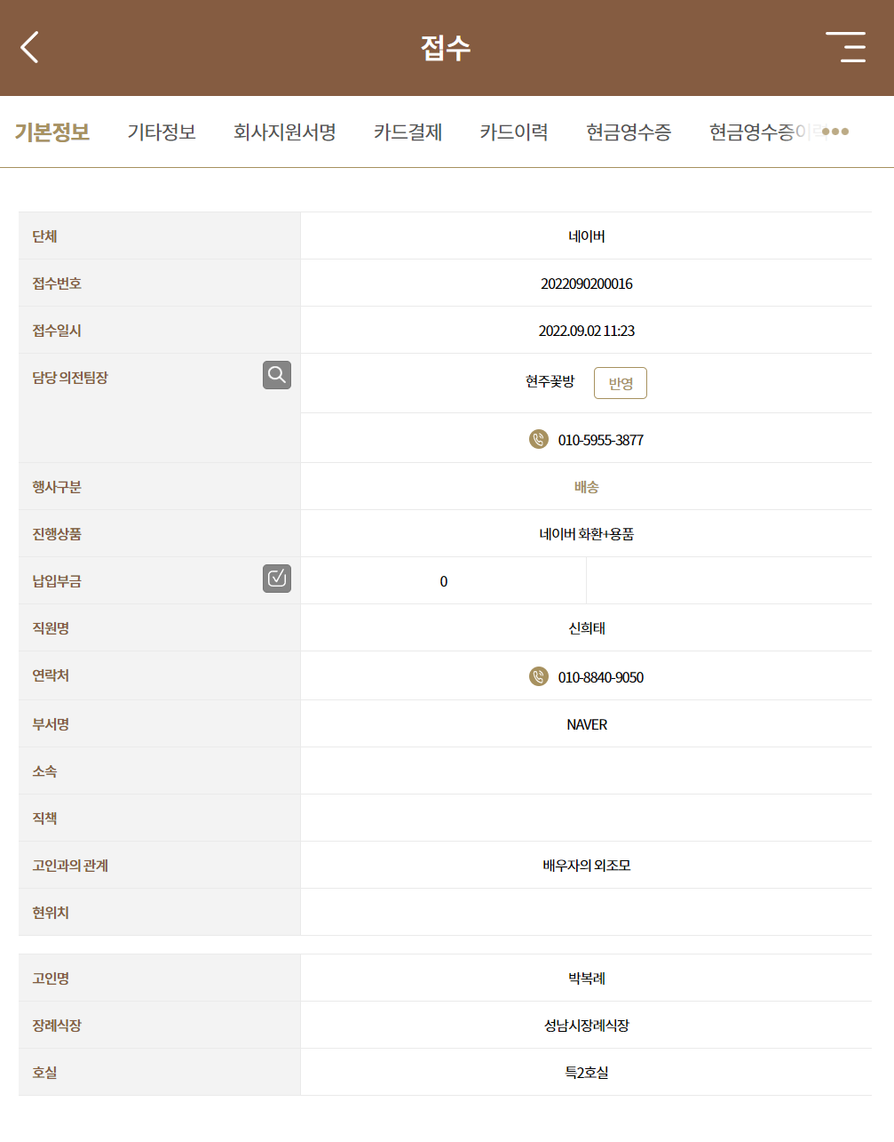
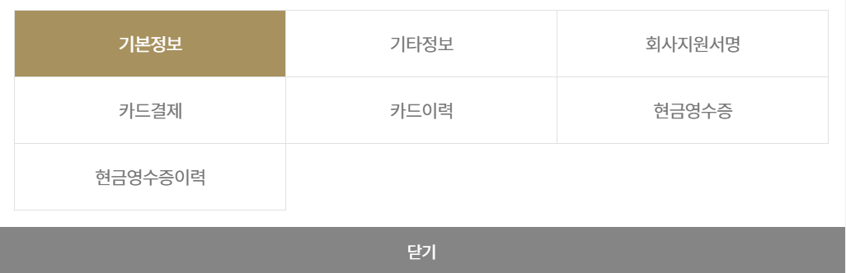
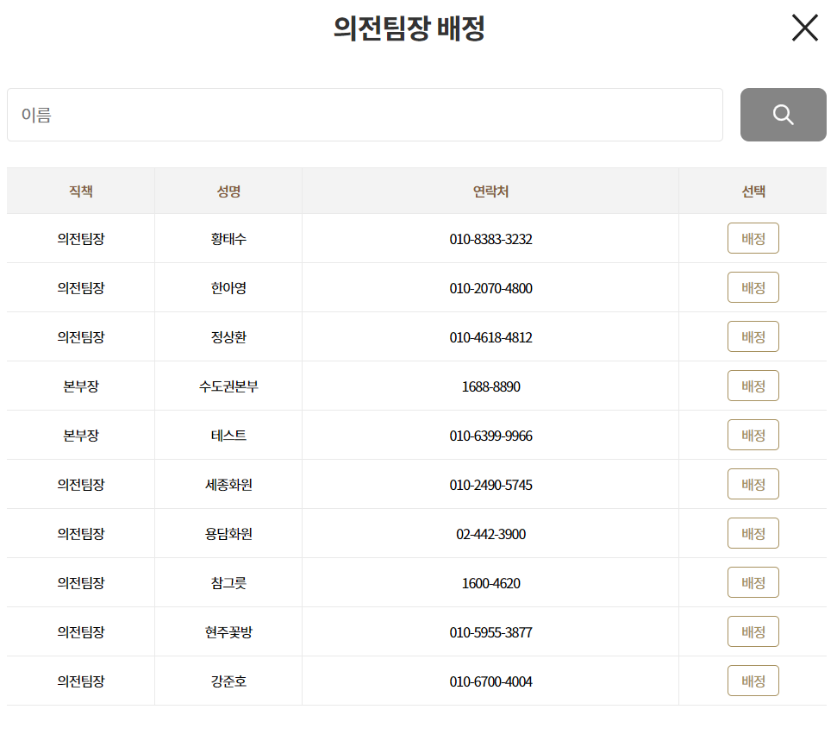
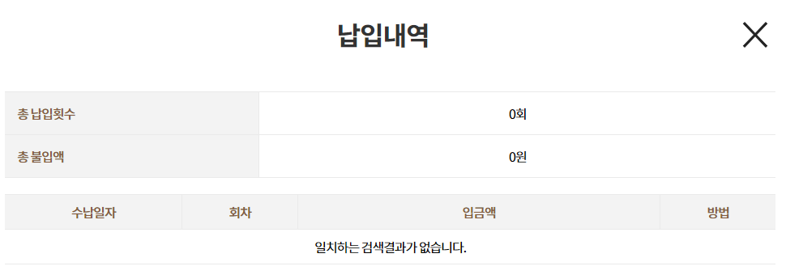
메인> 로그인> 관리자 화면 > 배송 > 상세화면 (기본정보/접수)
1-2
1 | 접수 메뉴
1-1 | 접수 메뉴(창열기)
1-2 | 접수 메뉴 동일
2 | 클릭 시 의전팀장 배정 창 팝업
2-1 | 의전팀장 배정 창
3 | 변경내용 반영 및 저장
4 | 클릭 시 납입내역 창 팝업
4-1 | 납입내역 창
참고사항
1
1-1
2
3
2-1
4
4-1

Slide 11
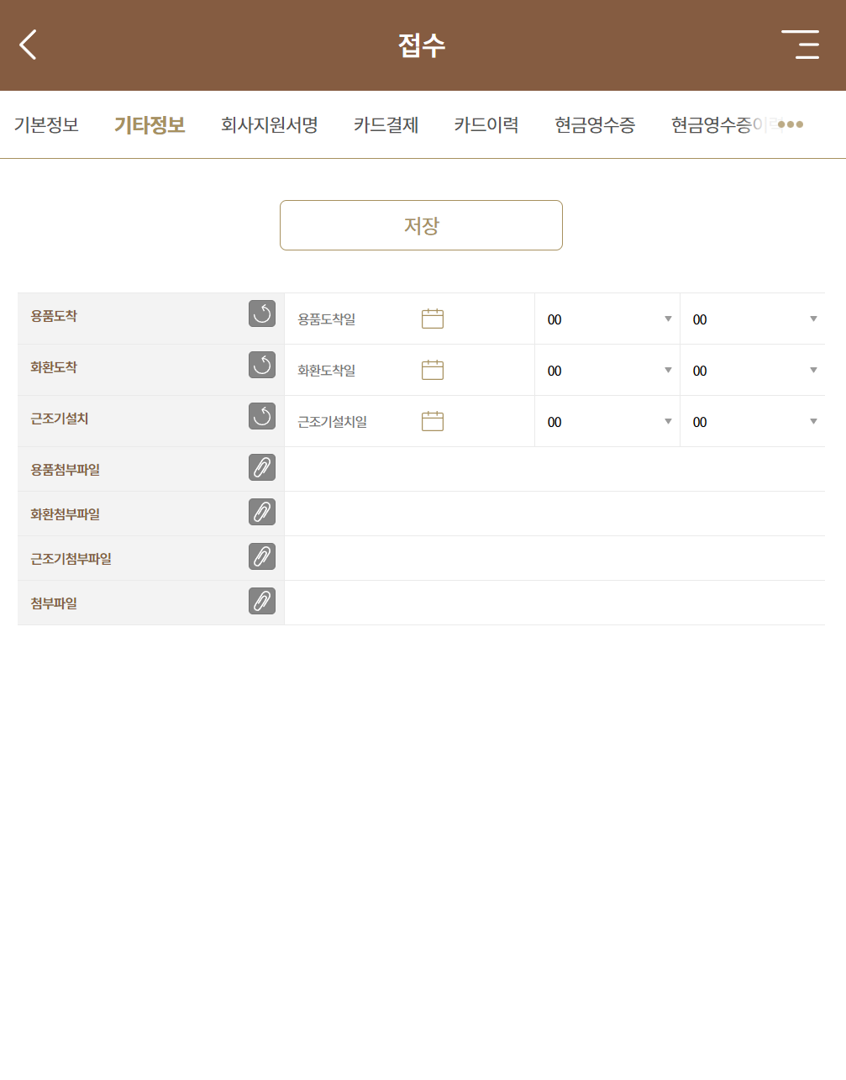
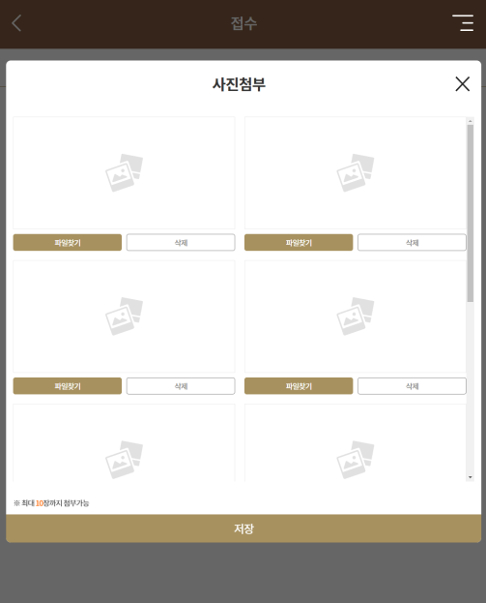
메인> 로그인> 관리자 화면 > 배송 > 상세화면 (기타정보/접수)
3-1
1 | 저장
2 | 입력 내용 초기화
3 | 클릭 시 사진첨부 창 팝업
3-1 | 사진첨부 창
참고사항
1
2
3
배송-> 상세화면 (기타정보/접수)

Slide 12
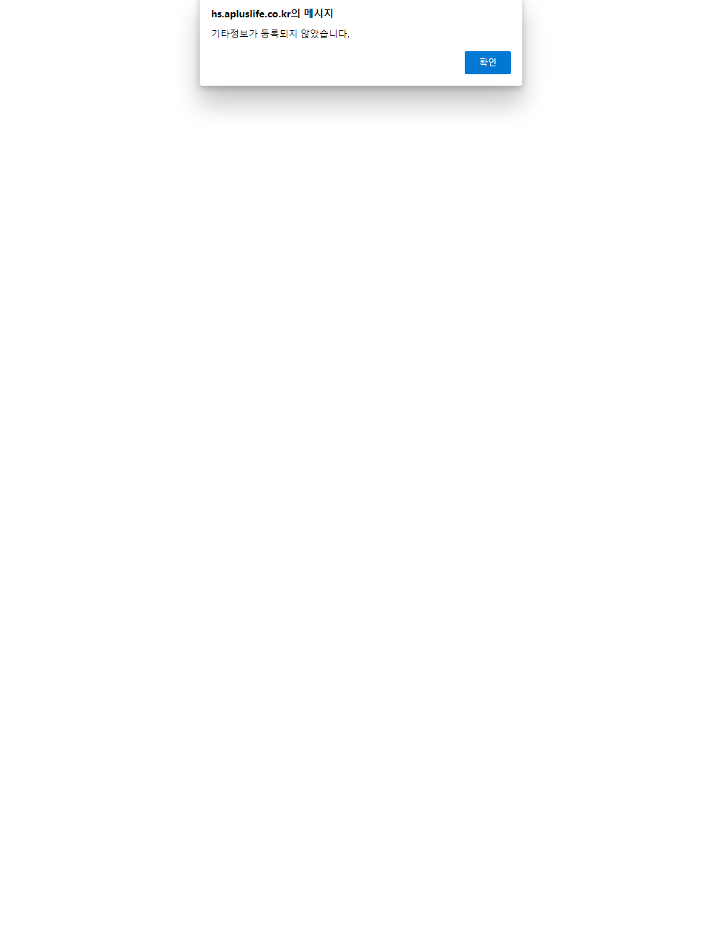
메인> 로그인> 관리자 화면 > 배송 > 상세화면 (회사지원서명/접수)
1
2
3
4
5
참고사항
배송-> 상세화면 -> (회사지원서명/접수)
* 데이터 확인 불가

Slide 13
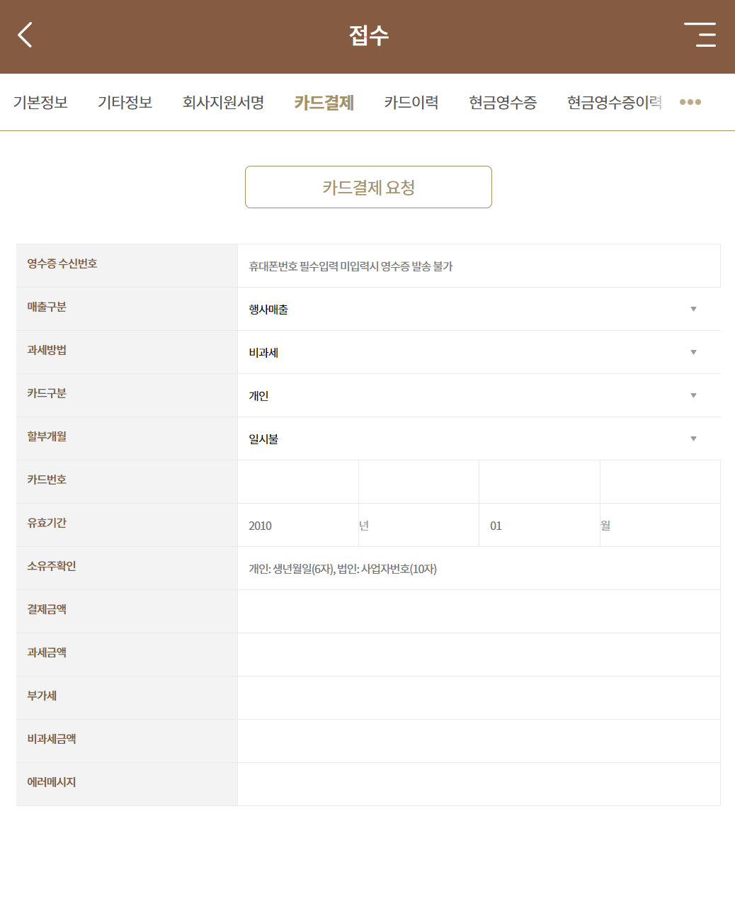
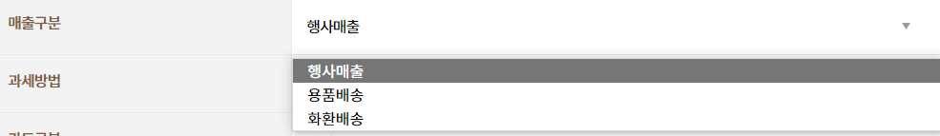
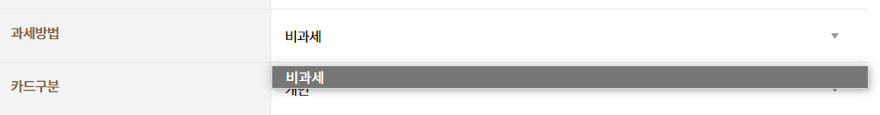
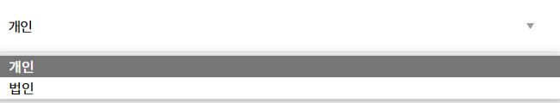
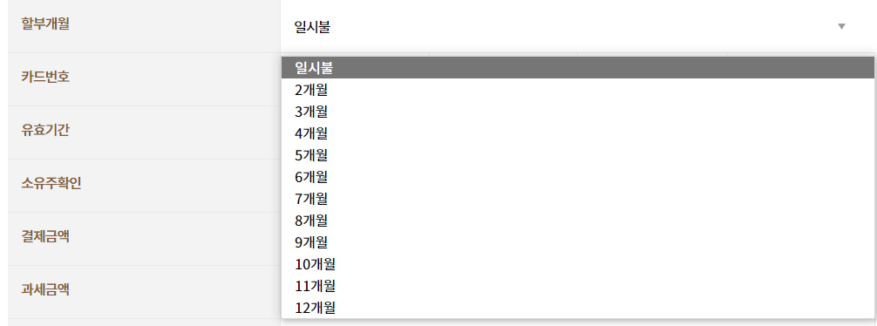
메인> 로그인> 관리자 화면 > 배송 > 상세화면 (카드결제/접수)
1 | 카드결제 요청
2 | 영수증 수신번호 입력
3 | 매출구분: 행사매출/용품배송/화환배송
4 | 과세방법: 비과세만 존재
5 | 카드구분: 개인/법인
6 | 할부개월: 일시불, 2개월부터 12개월까지 선택 가능
7 | 직접 입력
참고사항
1
2
3
4
5
6
7

Slide 14
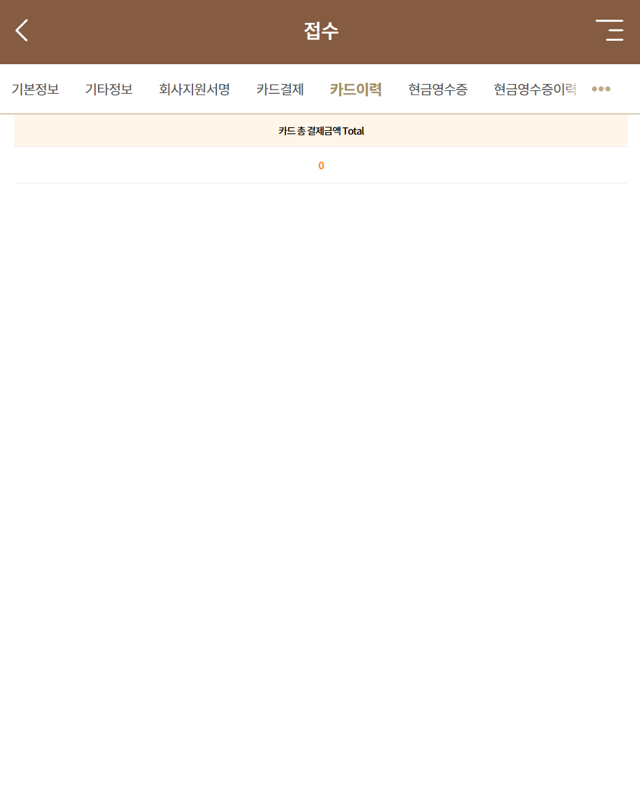
메인> 로그인> 관리자 화면 > 배송 > 상세화면 (카드이력/접수)
1
2
3
4
5
참고사항
배송 > 상세화면 > (카드이력/접수)

Slide 15
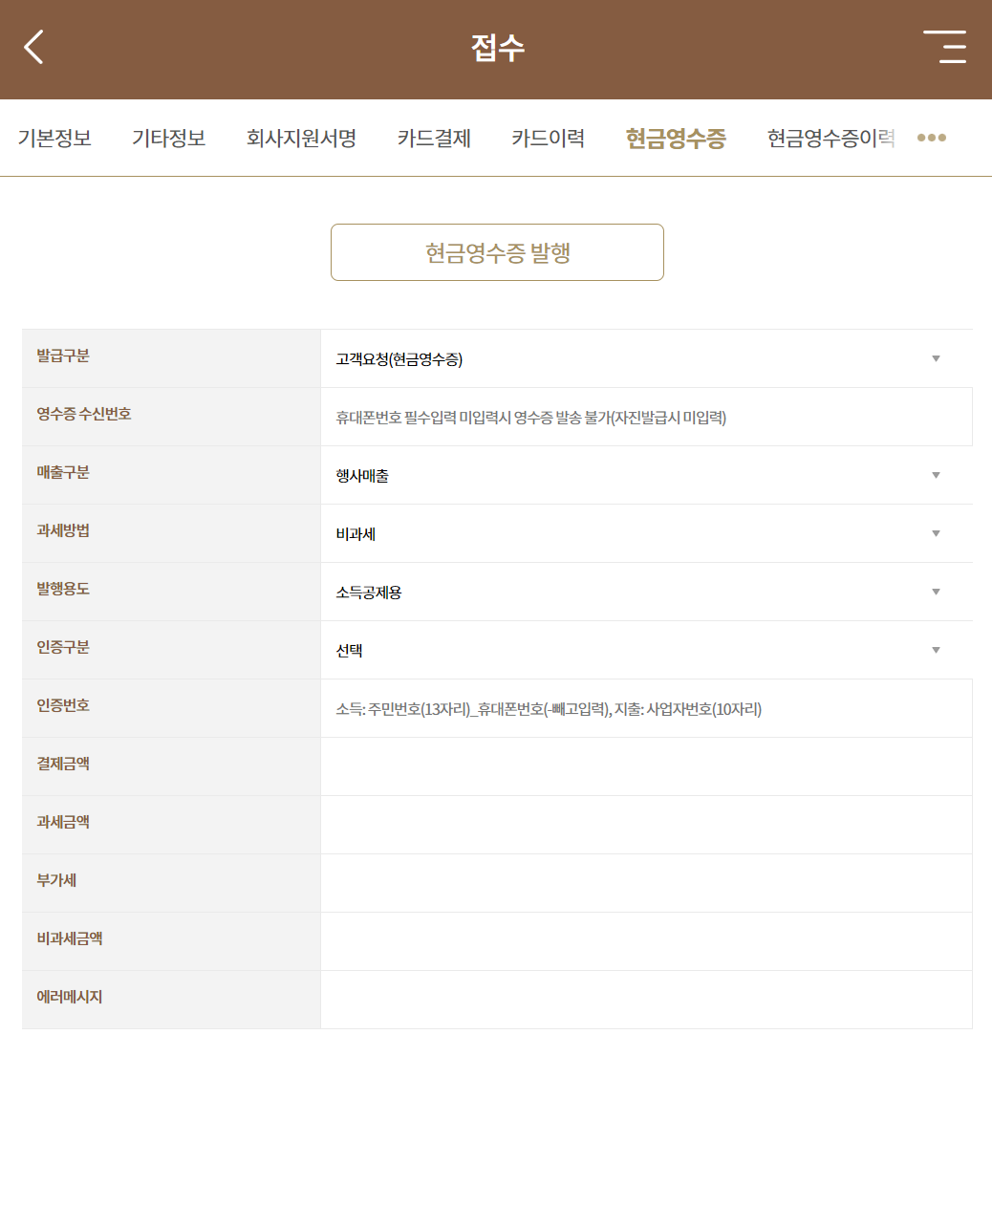
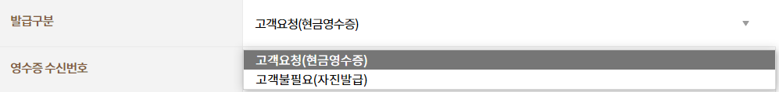
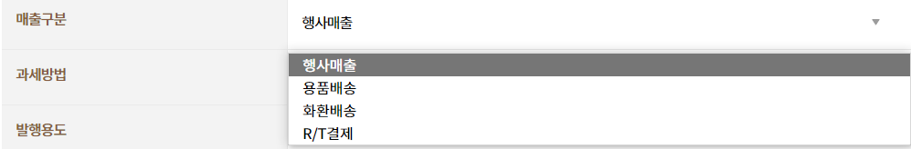
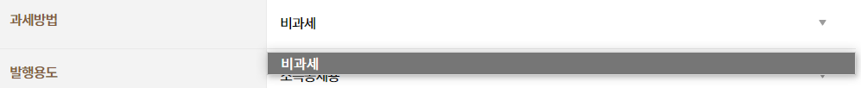
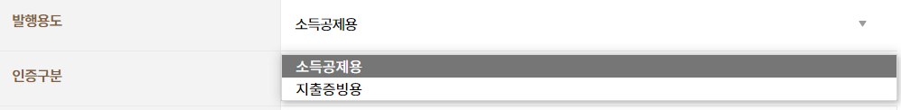
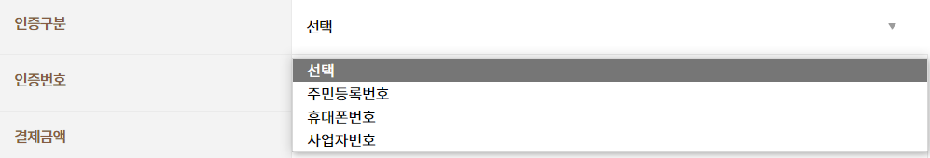
메인> 로그인> 관리자 화면 > 배송 > 상세화면 (현금영수증/접수)
1 | 현금영수증 발행
2 | 발급구분: 고객요청(현금영수증)/고객불필요(자진발급)
3 | 영수증 수신번호 입력
4 | 매출구분: 행사매출/용품배송/화환배송/ R/T결제
5 | 과세방법: 비과세
6 | 발행용도: 소득공제용/지출증빙용
7 | 인증구분: 주민등록번호/휴대폰번호/사업자번호
8 | 직접 입력
참고사항
1
2
3
4
5
6
7
8

Slide 16
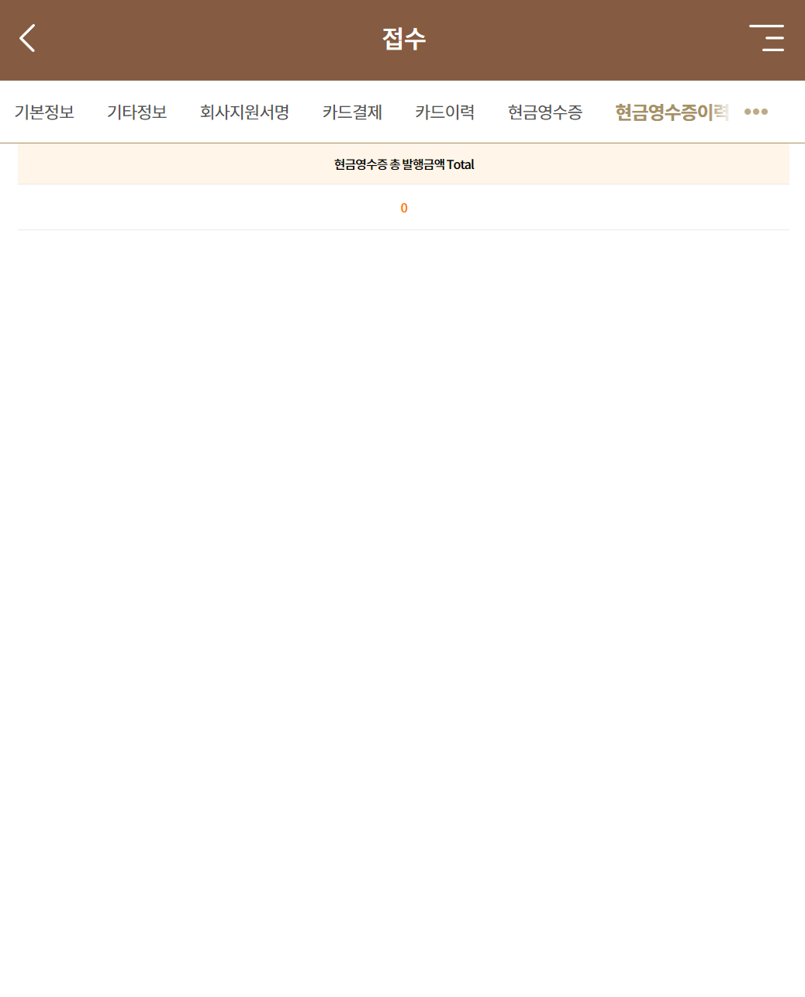
메인> 로그인> 관리자 화면 > 배송 > 상세화면 (현금영수증이력/접수)
1
2
3
4
5
참고사항
배송> 상세화면 > 현금영수증이력

Slide 17
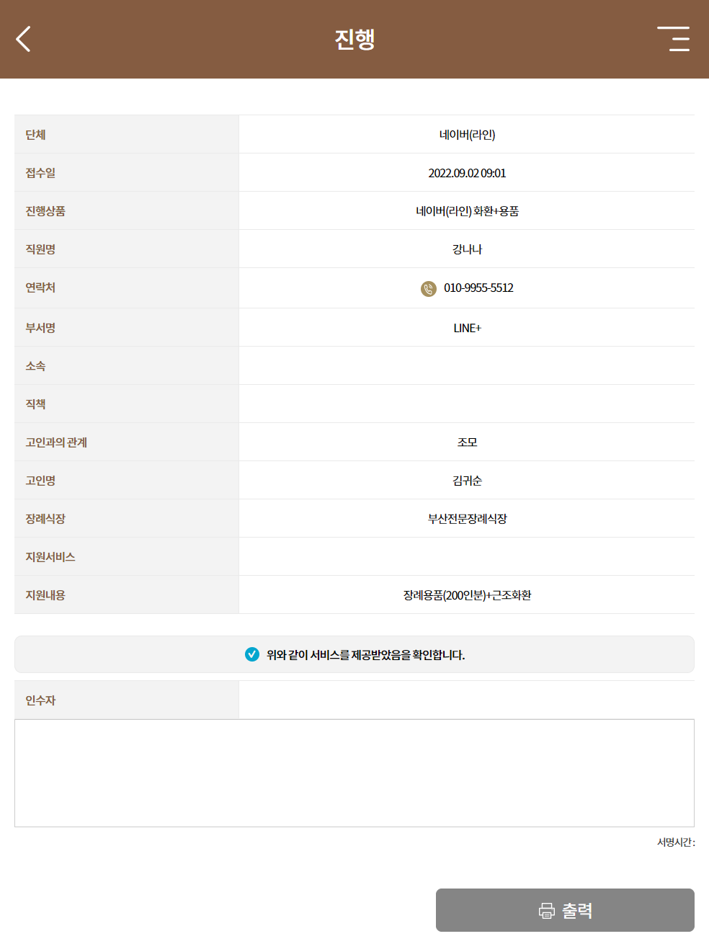
메인> 로그인> 관리자 화면 > 배송 > 상세화면 (진행)
1 | 클릭 시 프린트 출력 창 팝업
2
3
4
5
참고사항
배송> 상세화면 (진행)
1

Slide 18
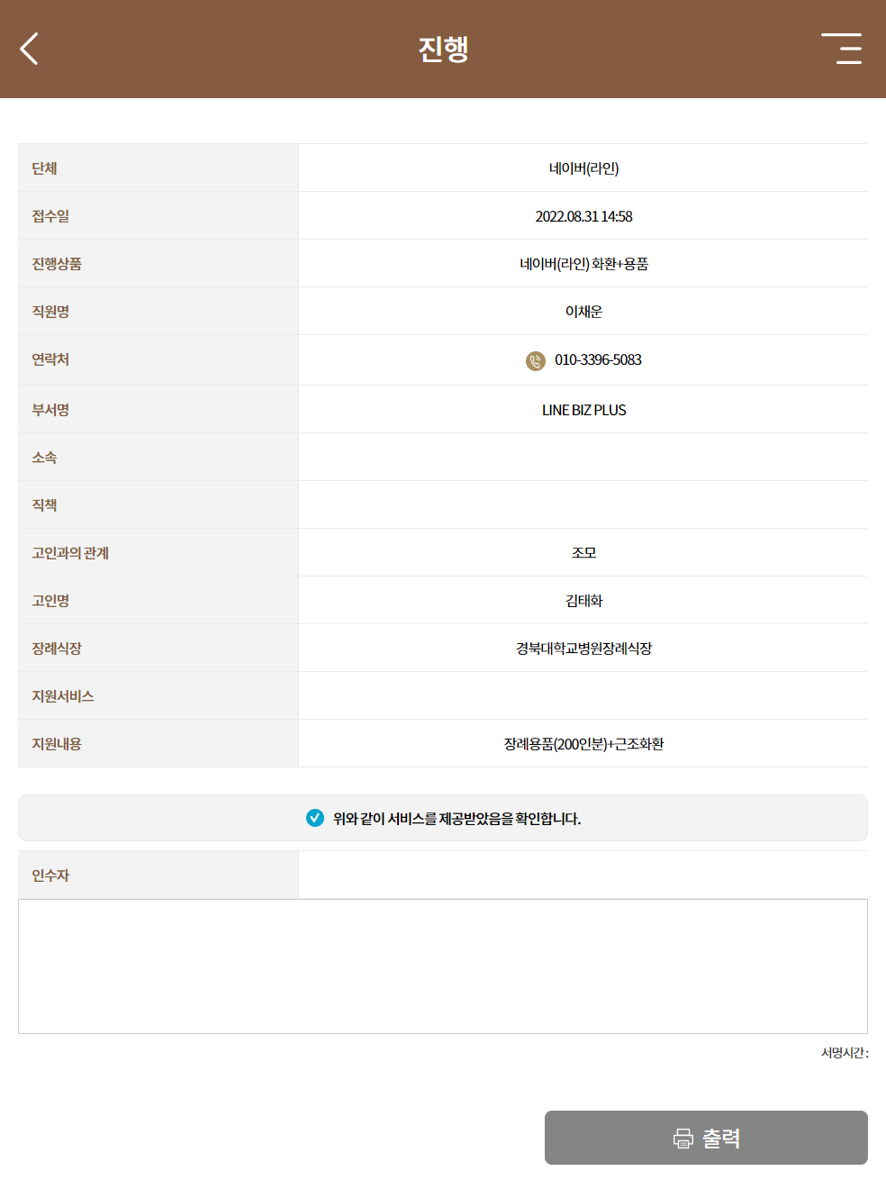
메인> 로그인> 관리자 화면 > 배송 > 상세화면 (현금영수증이력/접수)
1 | 클릭 시 프린트 출력 창 팝업
2
3
4
5
참고사항
배송> 상세화면(완료)
1

Slide 19
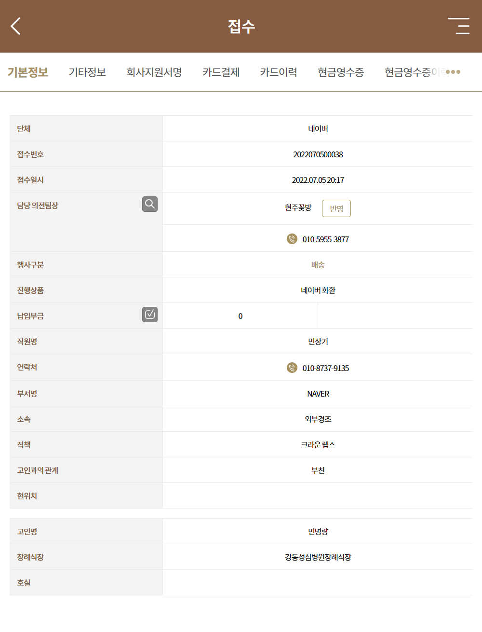
메인> 로그인> 관리자 화면 > 배송 > 상세화면 (접수취소)
1
2
3
4
5
참고사항
배송> 상세화면(접수취소)

